Slide 1





Улучшение социального статуса ребенка в группе как профилактика психологических травм.
Педагог- психолог МБДОУ №34
Самбур О.Ю.

Slide 2

Социальный статус
статус индивида в социальной группе, складывающийся на основе оценок его места и роли в данной группе и определяющийся при помощи социометрических методов.

Slide 3

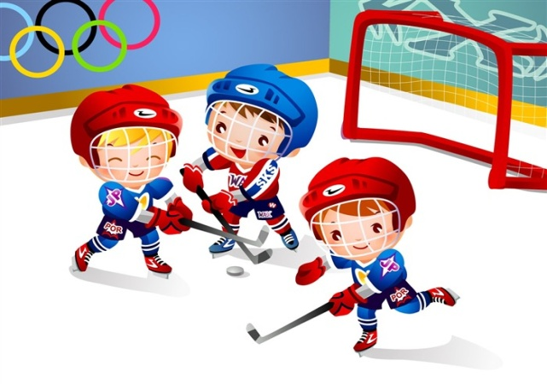
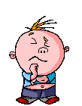
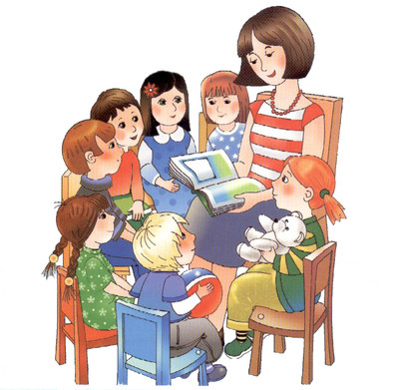
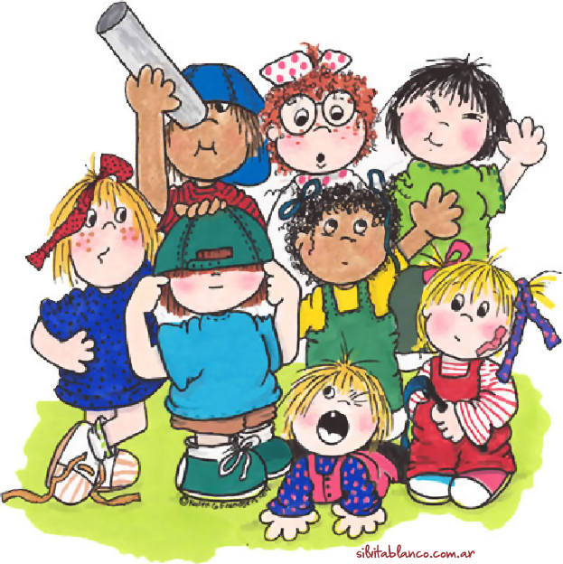
Формирование социального статуса ребенка

Slide 4
Оценка взрослого
самооценка
Оценка сверстников
статус
Коммуникативные умения
Успешность деятельности
Игровые умения

Slide 5
Самооценка — это оценка личностью своих возможностей, качеств и места среди других людей.
Приемы для повышения самооценки ребенка:
Попросить совета как у равного или старшего. Обязательно при этом последуйте совету ребенка, даже если он далеко не лучший, так как воспитательный результат важнее любого другого.
Попросите о помощи как у равного или старшего.
Есть моменты, когда и всемогущему взрослому нужно побыть младшим — слабым, зависимым, беспомощным, беззащитным... от ребенка!
Уже в 5-7 лет этот прием, время от времени употребляемый, может дать чудодейственные результаты

Slide 6
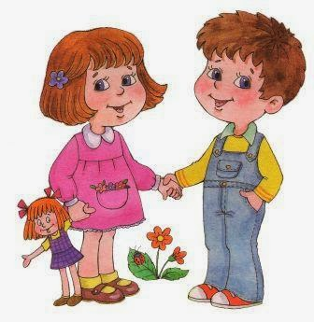
Общение
Лисина М.И., Галигузова Л.Н., 1979) пишут о том, что в основе формирования межличностных отношений и привязанностей лежит удовлетворение коммуникативных потребностей. Дети предпочитают тех сверстников, которые адекватно удовлетворяют их потребности в общении. Причем главной из них остается потребность в доброжелательном внимании и уважении сверстника.

Slide 7
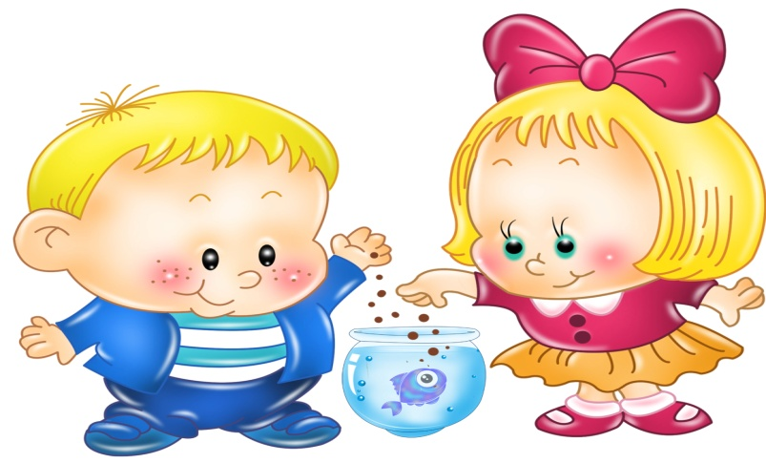
Деятельность
В основе популярности дошкольников лежит их деятельность – либо способность к организации совместной игровой деятельности, либо успешность продуктивной деятельности. Популярность ребенка в группе, его общая самооценка зависят в первую очередь от успеха, которого он добивается в совместной с детьми деятельности.

Slide 8
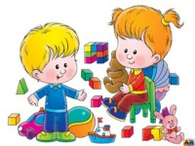
Игровая деятельность
Доминирующе значение имеет то, насколько ребенок овладел навыками игры, как он умеет организовать совместную с другими детьми игровую деятельность, придумать сюжет, распределить роли, подобрать игрушки, вспомогательные материалы, заставить остальных следовать предложенному игро­вому замыслу,— эти и подобные факторы практически полностью определяют поло­жение ребенка в группе сверстников. Если же ребенок по тем или иным причинам оказывается здесь несостоятельным, то его шансы занять в группе высокое положение равны нулю.

Slide 9
Рекомендации педагогам
Общайтесь с ребенком, глядя ему в глаза. Визуальный контакт вселяет чувство доверия в душу ребенка.
Результаты деятельности ребенка не сравнивать с результатами других детей, а только его самого вчера, неделю назад.
Тревожным детям нужно чаще давать престижные поручения, поощрять и хвалить за их исполнение при детях и взрослых. Полезно привлекать тревожных детей в игры в кругу «Комплименты» ,«Я дарю тебе» которые помогут им узнать много приятного о себе от окружающих, взглянуть на себя "глазами других детей".
Использование наглядной стендовой информации «Наши достижения», Цветик- семицветик». В раздевалке, на шкафчике каждого ребенка можно закрепить "Цветик-семицветик" (или "Цветок достижений"), вырезанный из цветного картона. В центре цветка - фотография ребенка. А на лепестках, соответствующих дням недели, - информация о результатах ребенка, которыми он гордится. Позитивная информация очень важна и для взрослых, и для детей, для установления взаимопонимания между ними. Причем нужна она для родителей детей любого возраста.
Хвалите детей за конкретные результаты деятельности.
Учите агрессивных детей выражать агрессию в приемлемой форме
Организуйте игры на сплочение детского коллектива и развитие коммуникативных умений.
Развивайте игровые навыки и умения детей.
Повышайте самооценку ребенка
Соблюдайте гигиенические требования к содержанию помещений и, в первую очередь, осуществление режима проветривания.

Slide 10

Игра «Большое путешествие на корабле»
Представь , что ты капитан большого корабля, самого настоящего. Ты на нем можешь отправиться в путешествие по дальним странам, но тебе нужно набрать команду из детей вашей группы. Кого ты возьмешь с собой в плавание?

Slide 11
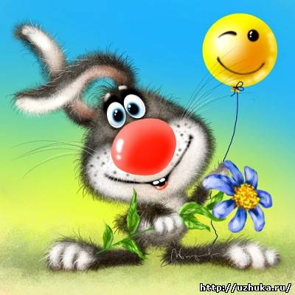
Спасибо
За
внимание!

